Slide 1

中层安全管理人员述职报告

Slide 2
述职报告主要内容
第一部分 主要工作管理
第二部分 费用控制
第三部分 安全与风险管理
第四部分 员工管理与人才培养
第五部分 工作流程与协作管理
第六部分 发展的工作
第七部分 20XX年工作规划与目标

Slide 3
第一部分 主要工作管理

Slide 4
第一部分 主要工作管理
一、2020年度主要工作目标及实现情况
1、建立部门知识管理平台，导入阶段包括硬件和软件2部分，向纵深方向发展。硬件包括建立部门内共享局域网；建立品质知识分类资料库。软件部分包括每年2次的全员检测技术培训，建立技术人员交流平台；引入质量工程师知识体系，带动人员整体职业素质的提高。
外部加强与行业政府管理机构及专业协会的沟通，与国家粮食局标准质量处、省技术监督局、粮食行业协会、油脂学会等建立合作关系，及时了解国家法律法规的变化及行业动态发展，适时调整公司相关政策和标准化文件，拓展知识管理宽度。
在此基础上，优先建立标准化管理体系。
此目标已经得到实现。

Slide 5
第一部分 主要工作管理
一、2020年度主要工作目标及实现情况
2、以ISO 9000为框架，不断深化质量管理体系功能，实现过程的增值。年内按照公司部署，通过了HACCP食品安全认证，扩展体系的范畴；不断强化在线控制功能，将监控前移，降低不合格损失的代价；运作流程参考B.P.R.思想规范化，并列入质量体系审核计划。
在质量管理部掌握的大量数据的基础上，不断深化，开发出月度质量报告，深入对质量管理的购销流程、生产流程、服务流程进行分析和比对，形成改善的基础。
建立内部稽核机制，以S.O.P.为基础，不断提高检测的可靠性和精确度。
此目标已经得到实现。

Slide 6
第一部分 主要工作管理
二、主要工作管理及采取的有效措施
1、质量管理职能不断扩展以及深化。为此，专门设立校准实验室和质量公共事务管理岗位。重点对检测设备和计量体系进行管理和维护，以及与政府部门和行业协会建立良好关系。
2、在部门内明确提出：质量管理部的产品是数据，增值部分是服务。加强对检测过程的管理和控制。
3、不断强化在线控制，减少实验室开支，将控制点前移。对部分重要原辅料提高产品质量规格，构建良性供应链。
4、现场管理采取6S模式，实行每周巡检，并公布成绩，作为员工日常考评指标之一。

Slide 7
第一部分 主要工作管理
二、主要工作管理及采取的有效措施
5、非满负荷开工时采用四班倒，大大降低了全年此方面的费用支出。
6、建立品管部员工职业化教育体系。除了S.O.P.具体内容外，还给员工进行职业化培训，涵盖质量文化、能动管理、商务礼仪、时间管理、商务技能、客服技能等内容，籍此提高员工知识水平，拓展知识结构，激励员工的创造力。
7、对工作的改进和质量管理部分，工作方法上采用目标管理，设定时限、要求、资源和检查点，并在此过程中发掘锻炼人才。
8、设立专人管理书面及电子文件资料，不定期整理，定期建档立案，制定了一套标准化的文件管理规范。提供硬件及软件支持，员工可随时借阅、查询所需信息资料。知识管理配套措施逐步形成。

Slide 8
第一部分 主要工作管理
三、本期工作存在的问题和不足
1、公司内及部门内沟通不足，相关技能也需提高。
2、变革管理对各方面的利益考虑不周到，所以造成执行力弱。
3、部门管理做了很多宏观调整的工作，微观管理经验不足。
4、由于公司发展较快，质量体系文件需不断及时更新完善。

Slide 9
第二部分 成本费用控制

Slide 10
第二部分 成本费用控制
一、费用指标控制的成绩
1、量化方面
年初制定的定额费用，实际使用率为80.17％。通过量化考核表反映，培训费控制最佳，实际使用率为26.46％，加班费次之，实际使用率为39.53％。
培训费的有效控制主要是通过降低员工外出培训的人次数，尽量安排少量人员外出培训，再回公司进行内部培训，或者是变外派学习为外聘内训，寻求最大程度的降低培训费用。
加班费的有效控制主要是通过人员调配的优化组合实现，当个别岗位有闲置时，立即补充到其它岗位，实行轮休或者四班倒政策，尽量降低岗位员工的加班费。此外，在部门内部实行竞争上岗政策，有能力、有资格者担当适合能够胜任的工作，此举不仅提高了工作质量，得到良好效果，而且能够提高工作效率，从而从另种途径降低加班费。

Slide 11
第二部分 成本费用控制
一、费用指标控制的成绩
2、非量化部分
1）人员编制在工作量增加的情况下反而下降（运用IE技术），生产检验人员减少了3个。
2）日常费用开支的调节与控制。譬如：易耗玻璃仪器等物料的限额领用；办公用品指定专人控制、管理等等。
3）不断地提高检测技术人员的熟练性及准确度。按标准化要求进行操作规范，从要求按照最低标准溶液消耗量进行试验操作，到争取试验一次合格率达100％，有效地控制了试剂和药品的额外消耗。

Slide 12
第二部分 成本费用控制
二、费用控制方面，开展的工作及解决的主要问题
1、降低生产流程波动。通过在小包装线检工作中的经验积累，我们加强小包装标准容量的控制，满足国家标准要求前提下降低成本。年度平均控制在每瓶减少灌装3g左右。据不完全统计，2019年通过控制标准容量为公司节约成本约144,000元。（1,500,000箱*4瓶*3克=18吨，每吨按8000元计算）
2、部门内人员的调整，检验工作按照生产流水线模式进行管理，设立管理关键控制点，减少低效的重复动作。

Slide 13
第二部分 成本费用控制
四、存在的问题和不足及需要的外部支持
1、问题：救火的事情时有发生，应增加预防成本，降低浪费。
2、希望获得公司支持，收集资料，建立质量成本管理机制，实施质量成本管理。

Slide 14
第三部分 安全与风险管理

Slide 15
第三部分 安全与现场管理
一、工作管理情况
职业安全充分考虑到实验室人员工作的特殊性，实验室内配备了加强职业安全保护的设施，对劳保做了调整，专门制定了相应的劳动安全规则。设立实验楼安全管理员。
现场管理中，实验室仪器分类存放，每台仪器均指定维护责任人，同时采用标识方法，用以区别并实施现场管理。
实验室管理采取资产清单与现场管理要求合并在一张表的格式，实行每周检查，并作为员工考核指标之一。

Slide 16
第三部分 安全与现场管理
二、问题、对策及需要的支持
员工参与的积极性不高。建议采用浮动奖金制，可以有效地激励员工。
建立一个完善的标识体系，做到清晰准确，一目了然。
分批次组织安全自救培训，提高全体员工的安全应对技能。

Slide 17
第四部分 员工管理与人才培养

Slide 18
第四部分 员工管理与人才培养
一、员工管理与效率管理
1、团队工作制度/纪律建设与遵守
建立品管部管理细则，在此基础上加入质量文化及行事指引，变更为员工手册。
2、工作计划与效率
建立效率手册，倡导时间价值；利用W.B.S.进行工作分解，绘制甘特图，管理工作进度和质量。
3、 工作秩序
扩充质量管理职能，按照控制要素进行细分，更专业化。
4、绩效管理、考评激励
对不适应部门文化的员工进行整理，对工作优秀的人员列入种子计划。
建立技术与管理升迁路线。

Slide 19
第四部分 员工管理与人才培养
二、人才培养
1、员工培训培养
自己设计教材，辅导员工的职业化、质量管理工具、思维方法、部门发展规划等。
在部门内实现岗位轮换和新增岗位竞争上岗，给予更多机会施展才华。
2、工作指导辅导
在总体工作区分的前提下，将文件区分为技术文件与事务文件，并发动大家编写与修改，让员工参与重大管理。
对员工进行16PF人才素质测评，让大家了结自己的长处和短处，在此基础上，确立职业生涯目标。
3、人才成长情况
目前已经形成了班长队伍，再从中培养种子选手。人才结构计划按照2:5:3配备，能上能下。

Slide 20
第四部分 员工管理与人才培养
二、人才培养
4、 个人自我知识素质培养与工作需求的一致性评价（SWOT分析）
优点：知识面宽泛，乐于学习和接受新事物，有工作激情。考虑问题着眼于长远，掌握了部分先进管理工具。愿意不断自我提高，不断优化素质结构。
缺点：管理经验比较少，团队建设关注不足。研究与开发知识结构显得略为单薄。
机遇：集团公司技术力量雄厚，发展机会多。
风险：80年代新人的压力及知识更新的危机感。

Slide 21
第四部分 员工管理与人才培养
三、部门人才结构SWOT分析
优点：大学本科比例42.5%，知识层次较高，且大部分为毕业生，可塑性强，容易培养忠诚。
人才的抢先储备，有利于提高工作质量，选拔优秀人才，满足快速扩张的需要。
缺点：培训培养投入精力较大，成才成本偏高。对管理人员的要求也高。
机遇：公司最近几年一直处于高速增长，发展空间和机遇还是可以期待的。
质量管理人才在各相关运作部门适用性强，跨部门流动带来新的机会。
风险：一旦公司运作进入平稳期，面临组织结构调整和人员素质要求的变化，可能会造成人才流失。

Slide 22

第五部分 部门管理 流程建设与工作协作

Slide 23
第五部分 部门管理、流程建设与工作协作
一、部门管理
1、部门管理制度的完善，内部存在问题的解决
按照公司发展要求，循序渐进，调整结构及流程，适应发展的需要。部门结构的三分天下（中心实验室、在线控制、质量管理），实现互相制衡，互相监督。
2、部门主要职责的履行管理
强化对中心实验室和在线控制的管理，这是质量管理部基本工作。同时寻求发展工作的经济效益和社会效益。

Slide 24
第五部分 部门管理、流程建设与工作协作
二、工作流程
1、工作流程的制定、改善
部门工作流程按照技术流程和事务流程分类，图释及标注全部统一格式，用VISIO软件统一版面。图中设定关键控制点，方便员工的执行与操作。
2、制度流程的执行与监管
制度出来先造声势，首先确定制度建设目标和要求，由相关岗位负责人提交内容。审核后整合，让员工广泛讨论，提出修改意见。最后发布实施，并不断检查实施效果和听取运行中的意见。一般每年修订一次。

Slide 25
第五部分 部门管理、流程建设与工作协作
三、内外协作关系管理
1、与采购、生产、物流、销售配合，做好供应链和市场链质量保证。
2、与上海福临门市场部协作和配合，做好福临门系列产品的服务与支持。
3、与销售分公司及外设办事处沟通、配合，改善产品品质，做好技术支持。
4、与国家政府机构的沟通联系，及时了解相关食品质量信息和法律法规动态。
5、现存的问题和不足
质量数据流在公司内流转效率不高，没有达到最优利用率。
跨部门流程也需要标准化和实施考评。

Slide 26
第六部分 发展的工作

Slide 27
第六部分 发展的工作
一、申报质量荣誉，树立企业形象
2001年在品管部成立初，即申报成功企业质量检验机构合格证书。
2002年申报完成色拉油、花生油“国家免检”；花生油“绿色食品”标志；山东省第四届消费者满意单位等荣誉称号，并且在山东省内第一家取得“QS”标识证书。
2019年申报完成调和油 “国家免检”，及获定量包装“C标志”认证和放心油荣誉；在公司相关部门的支持下，相继完成ISO9001质量体系的换版认证及HACCP体系认证。
全国粮油标准化技术委员会单位委员。

Slide 28
第六部分 发展的工作
二、建立自主知识体系，进行研究与开发工作。
在品管部内部挖掘可造人才，进行培养，为研究与开发工作做好人才储备。
积极与各研究院所、国家行业协会、大专院校沟通，建立沟通平台，寻找好的产品机会。
对自身技术实践经验牵头进行整理汇总，分享创造成果。

Slide 29
第七部分 2021年的工作规划与目标

Slide 30
第七部分 2021年的工作规划与目标
一、主要工作规划
1、建设与维护知识管理平台，运作阶段包括硬件和软件两部分。硬件包括网络数据库和S.P.C.软件。软件部分包括质量工程师注册作为管理人员任职门槛。
外部加强与行业管理机构及专业协会的沟通，建立合作关系，共同进行技术的研究与开发，完善我司粮油知识体系。
构建XX的产品链框架，从研发、品质管理，到技术支持。
在此基础上，不断优化标准化管理体系，脉络清楚，5W1H要求明确。
在知识管理平台上打造质量管理核心团队。

Slide 31
第七部分 2021年的工作规划与目标
一、主要工作规划
2、以ISO 9000为框架，整合各专业质量子系统，不断深化质量管理体系功能，实现过程的增值。完善和扩展在线控制范围，运作流程实施定期验证并深入人心。
对公司的购销流程、生产流程、服务流程进行深度统计分析，与财务部共同建立质量成本测算方案。
运用IE方法，对工作流程进行优化，压缩实验室运转开支。
如：样品瓶预测年用量3万个，每个瓶子0.75元；瓶子清洗消耗清洁剂很少，每个瓶子估计可以循环使用3次，这将为公司节约1万余元。

Slide 32
第七部分 2021年的工作规划与目标
二、主要工作难点和拟采取的措施
1、以上均是或大或小的变革项目，计划执行按照项目方式来管理，成型后再做成S.O.P.指南，成为日常操作项目，在部门内自主运行。
2、增加对员工的培训，今年准备自主新开一些讲座，包括质量管理七大手法、TPM活动、杰出班组长等，读一本好书（待定），提高员工意识和工作技能。

Slide 33
第七部分 2021年的工作规划与目标
三、需要的支持和帮助
1、对改进成果进行奖励，并积极分享，以激励员工工作主动性和创造性。
2、在变革过程中需要第三方部门进行需求调查，以便掌握进展和采用适当的推进方法。
3、建议在全公司内形成人才流动机制。

Slide 34
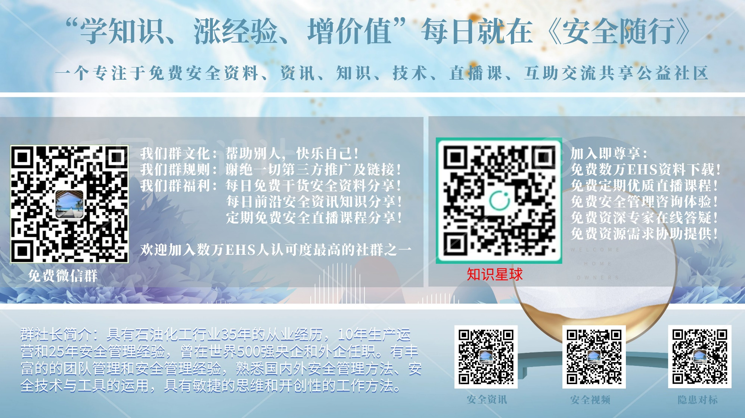

Slide 35
感谢所有领导及同事的爱护和支持！

